Slide 1
Sistema de Inferencia Difusa para Evaluación del Comportamiento Sedentario
Modelo Mamdani con Validación vs. Clustering No Supervisado
Luis Ángel Martínez
Maestría en Ciencias, Semestre 3
18 de octubre de 2025

Slide 2
Objetivos
OBJETIVO PRINCIPAL:
Desarrollar y validar un sistema de inferencia difusa tipo Mamdani para clasificar el sedentarismo semanal a partir de biomarcadores de wearables (Apple Watch)
OBJETIVOS ESPECÍFICOS:
• Preprocesar datos con imputación jerárquica sin leak temporal
• Crear variables derivadas normalizadas (Actividad_relativa, Superávit_calórico_basal)
• Descubrir estructura latente con clustering K-means (K=2)
• Diseñar funciones de membresía triangulares por percentiles
• Definir reglas difusas clínicamente interpretables
• Validar sistema fuzzy vs. clustering (búsqueda de umbral τ óptimo)

Slide 3
Datos y Cohorte
• Cohorte: 10 adultos (5M/5H)
• Seguimiento: Multianual
• Unidad de análisis: 1,337 semanas válidas
• Fuente: Apple Watch (datos diarios)
• Variables base: Actividad, FC, HRV, gasto calórico
Usuario | Sexo | Edad | Peso (kg) | TMB (kcal/d) | Semanas
u1 (ale) | M | 34 | 68 | 1411 | 149
u6 (fidel) | H | 34 | 100 | 1958 | 278
u9 (lmartinez) | H | 32 | 124 | 2241 | 298
u10 (vane) | M | 28 | 58 | 1304 | 131
... | ... | ... | ... | ... | ...

Slide 4
Variables Derivadas Clave
1. ACTIVIDAD_RELATIVA (normalizada por exposición):
= min_movimiento / (60 × hrs_monitoreadas)
Rationale: Corrige por tiempo de uso del reloj
2. SUPERÁVIT_CALÓRICO_BASAL (ajustado por antropometría):
= (Gasto_activo × 100) / TMB
Rationale: 400 kcal ≠ impacto equivalente (depende de metabolismo basal)
3. HRV_SDNN (variabilidad cardíaca, marcador vagal):
Alta HRV (>60 ms) = tono vagal saludable
Baja HRV (<40 ms) = desacondicionamiento, estrés
4. DELTA_CARDIACO (respuesta al esfuerzo):
= FC_caminata - FC_reposo

Slide 5
Pipeline Metodológico (5 Fases)
FASE 1: Preprocesamiento Diario + Imputación Jerárquica
• Gates: Hard no-wear, Soft low-activity, Normal
• Rolling mediana (solo pasado, sin leak temporal)
FASE 2: Creación de Variables Derivadas
• Actividad_relativa, Superávit_calórico_basal (reemplazan originales)
FASE 3: Agregación Semanal Robusta
• 8 features: p50 (mediana) + IQR por variable clave
FASE 4: Clustering No Supervisado (Verdad Operativa)
• K-Means con K-sweep (K=2..6), K=2 óptimo (Silhouette=0.232)
FASE 5: Sistema de Inferencia Difusa + Validación
• 4 entradas × 3 etiquetas, 5 reglas Mamdani, τ=0.30

Slide 6
Clustering K-Means (Verdad Operativa)
K-SWEEP (K=2..6):
• K=2 óptimo (Silhouette=0.232)
• Estabilidad ARI=0.565
CLUSTER 0 (Bajo Sedentarismo):
• 402 semanas (30%)
• Actividad_rel = 0.160
• Superávit = 45.4%
CLUSTER 1 (Alto Sedentarismo):
• 935 semanas (70%)
• Actividad_rel = 0.116
• Superávit = 25.4%
K | Silhouette | Davies-B | Tamaños
2 | 0.232 | 2.058 | {0:402, 1:935}
3 | 0.195 | 1.721 | {0:685, 1:235, 2:417}
4 | 0.192 | 1.422 | 4 clusters
5 | 0.148 | 1.444 | 5 clusters

Slide 7
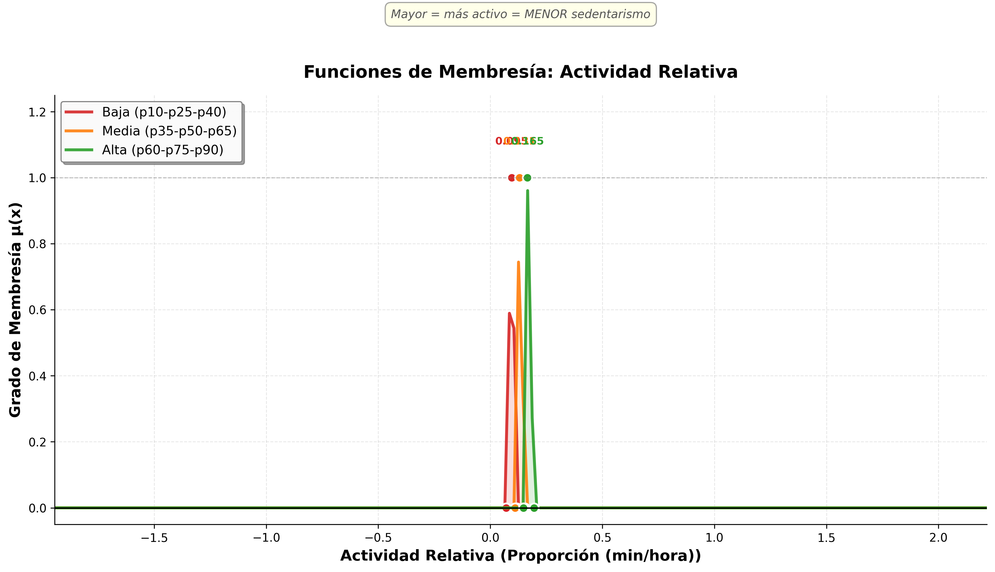
Funciones de Membresía: Actividad Relativa (normalizada por exposición)

Slide 8
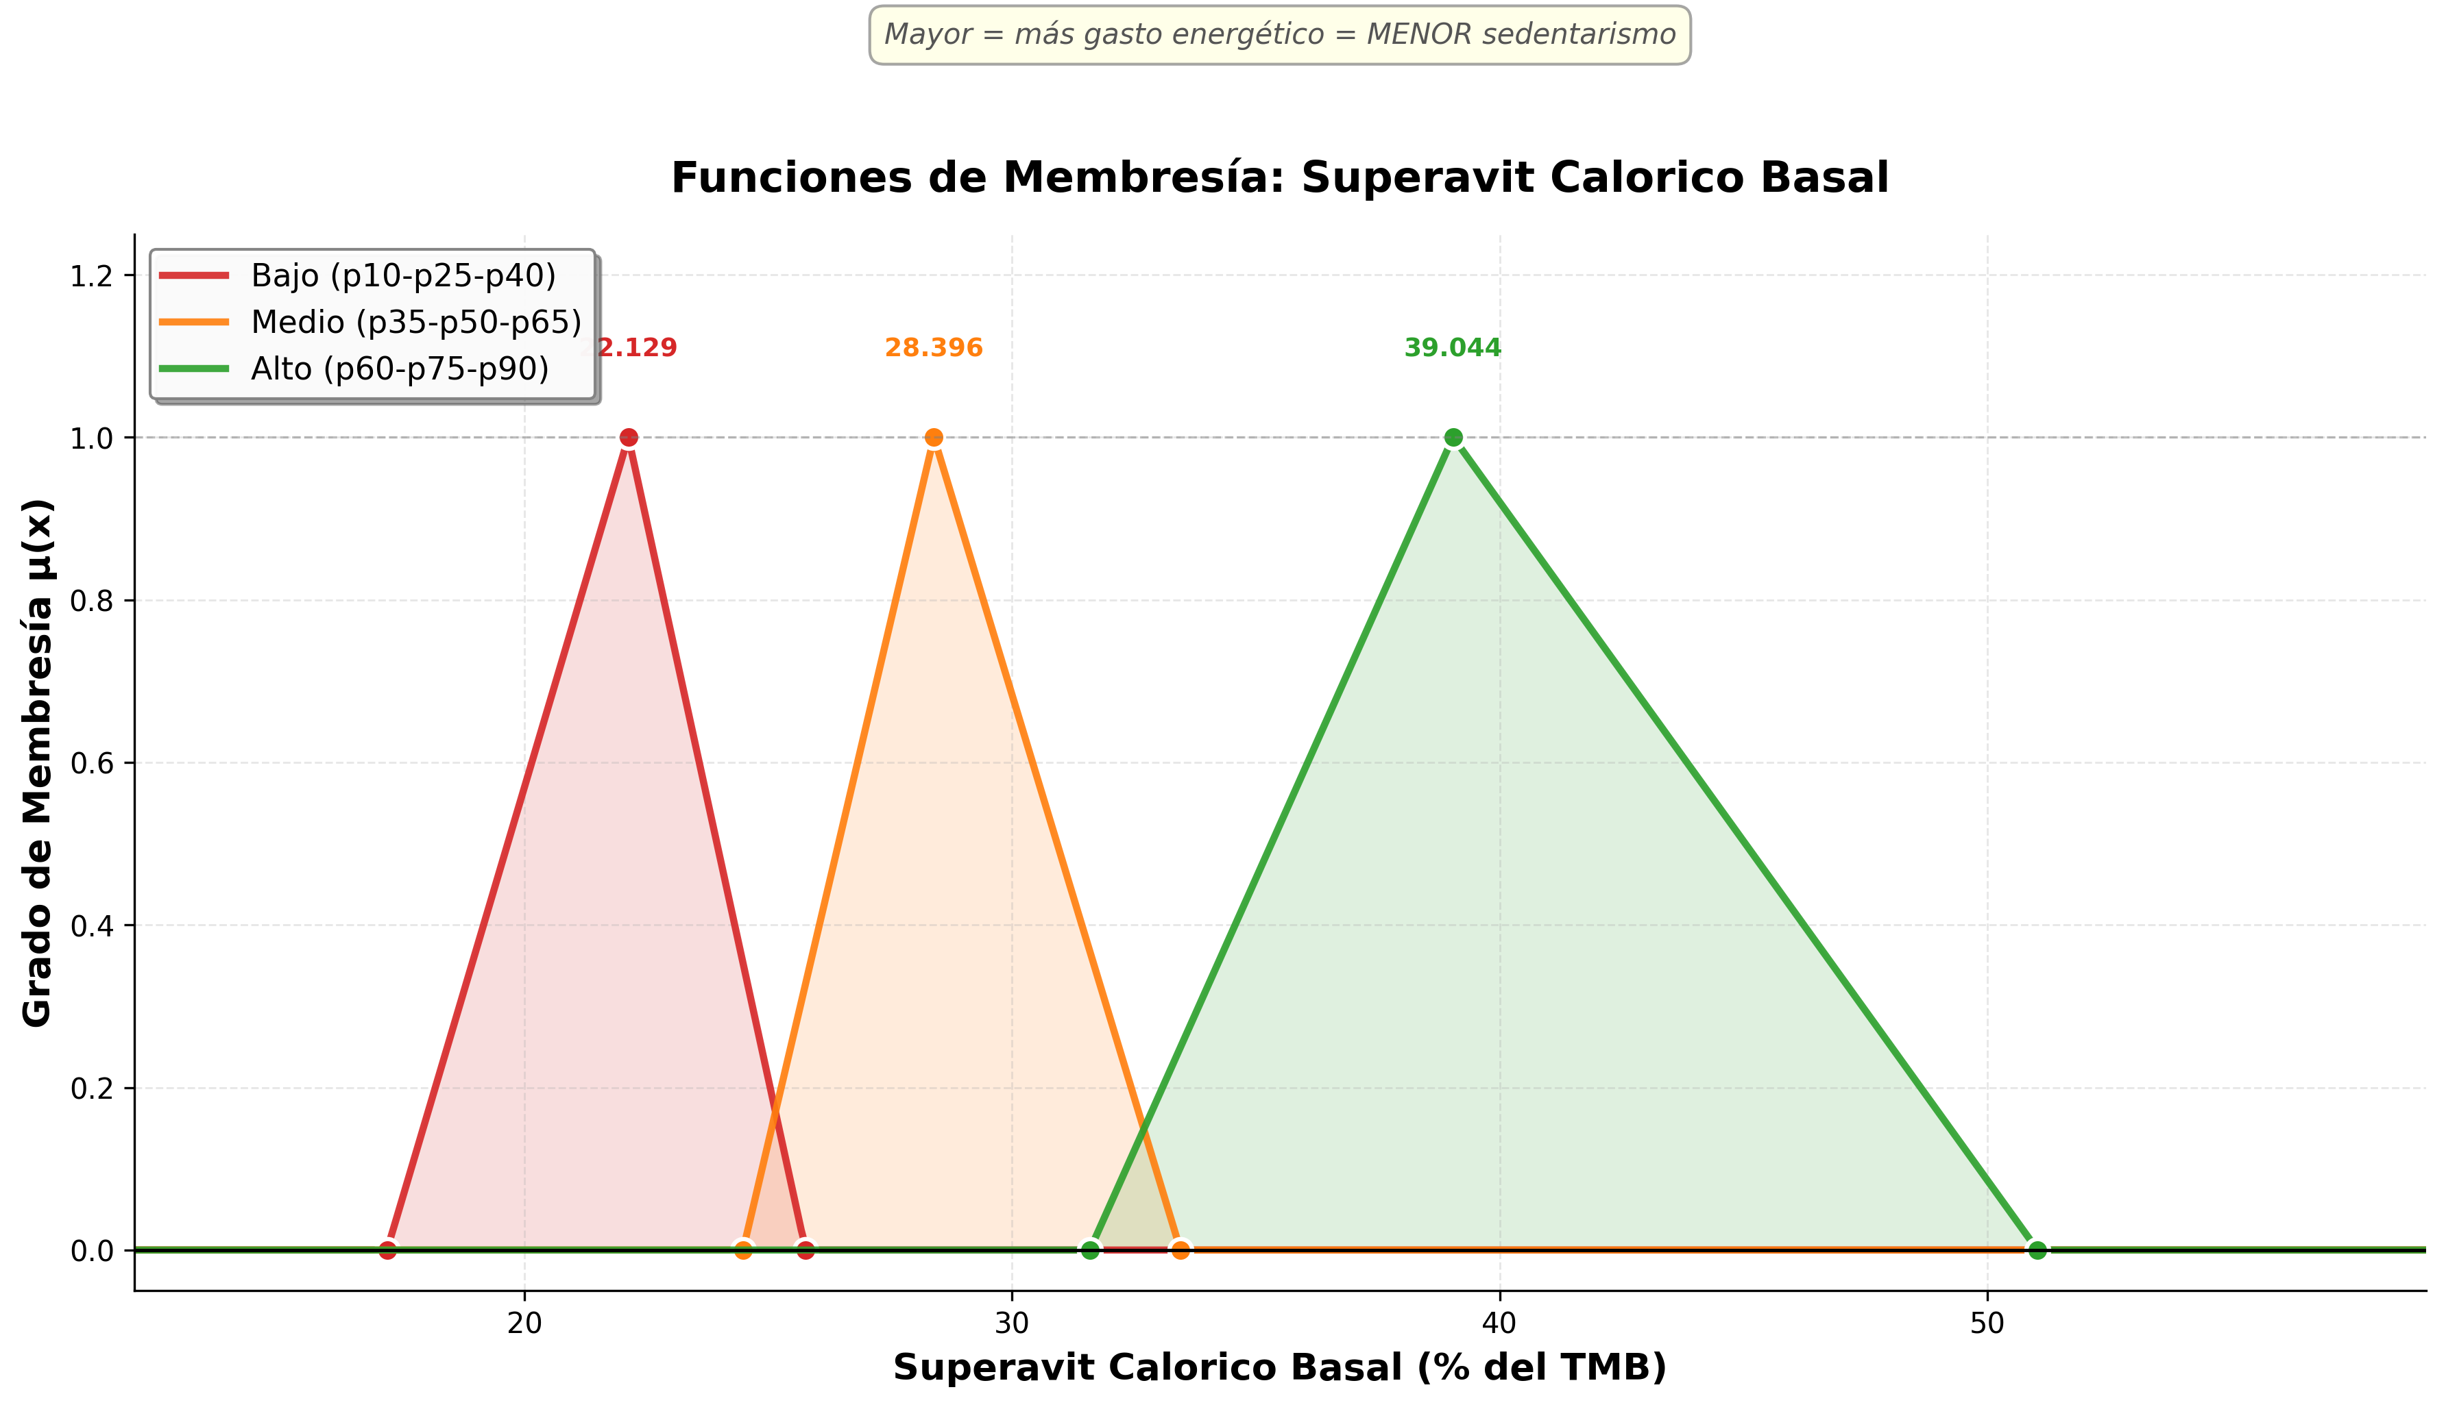
Funciones de Membresía: Superávit Calórico Basal (% del TMB)

Slide 9
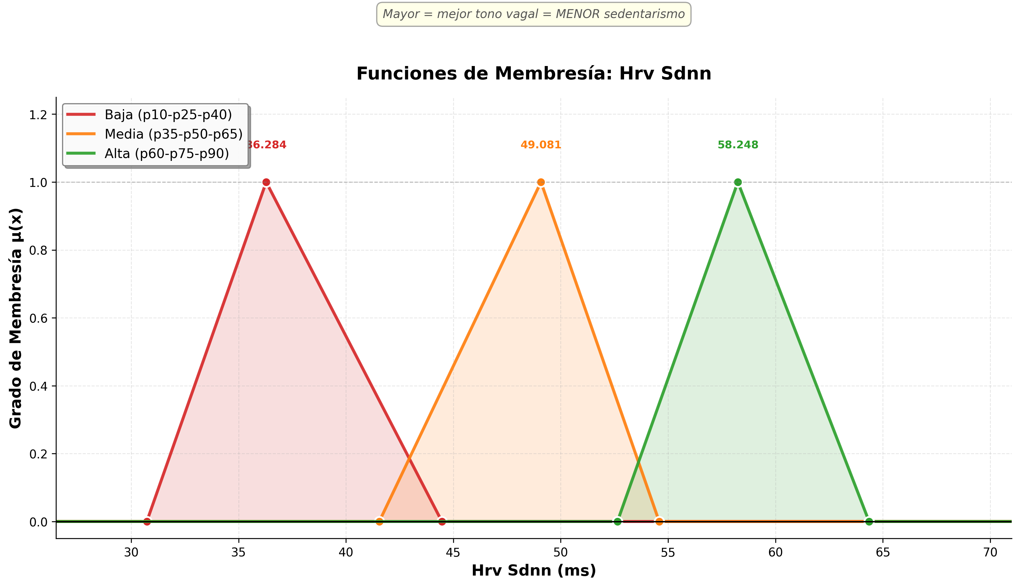
Funciones de Membresía: HRV SDNN (Variabilidad Cardíaca)

Slide 10
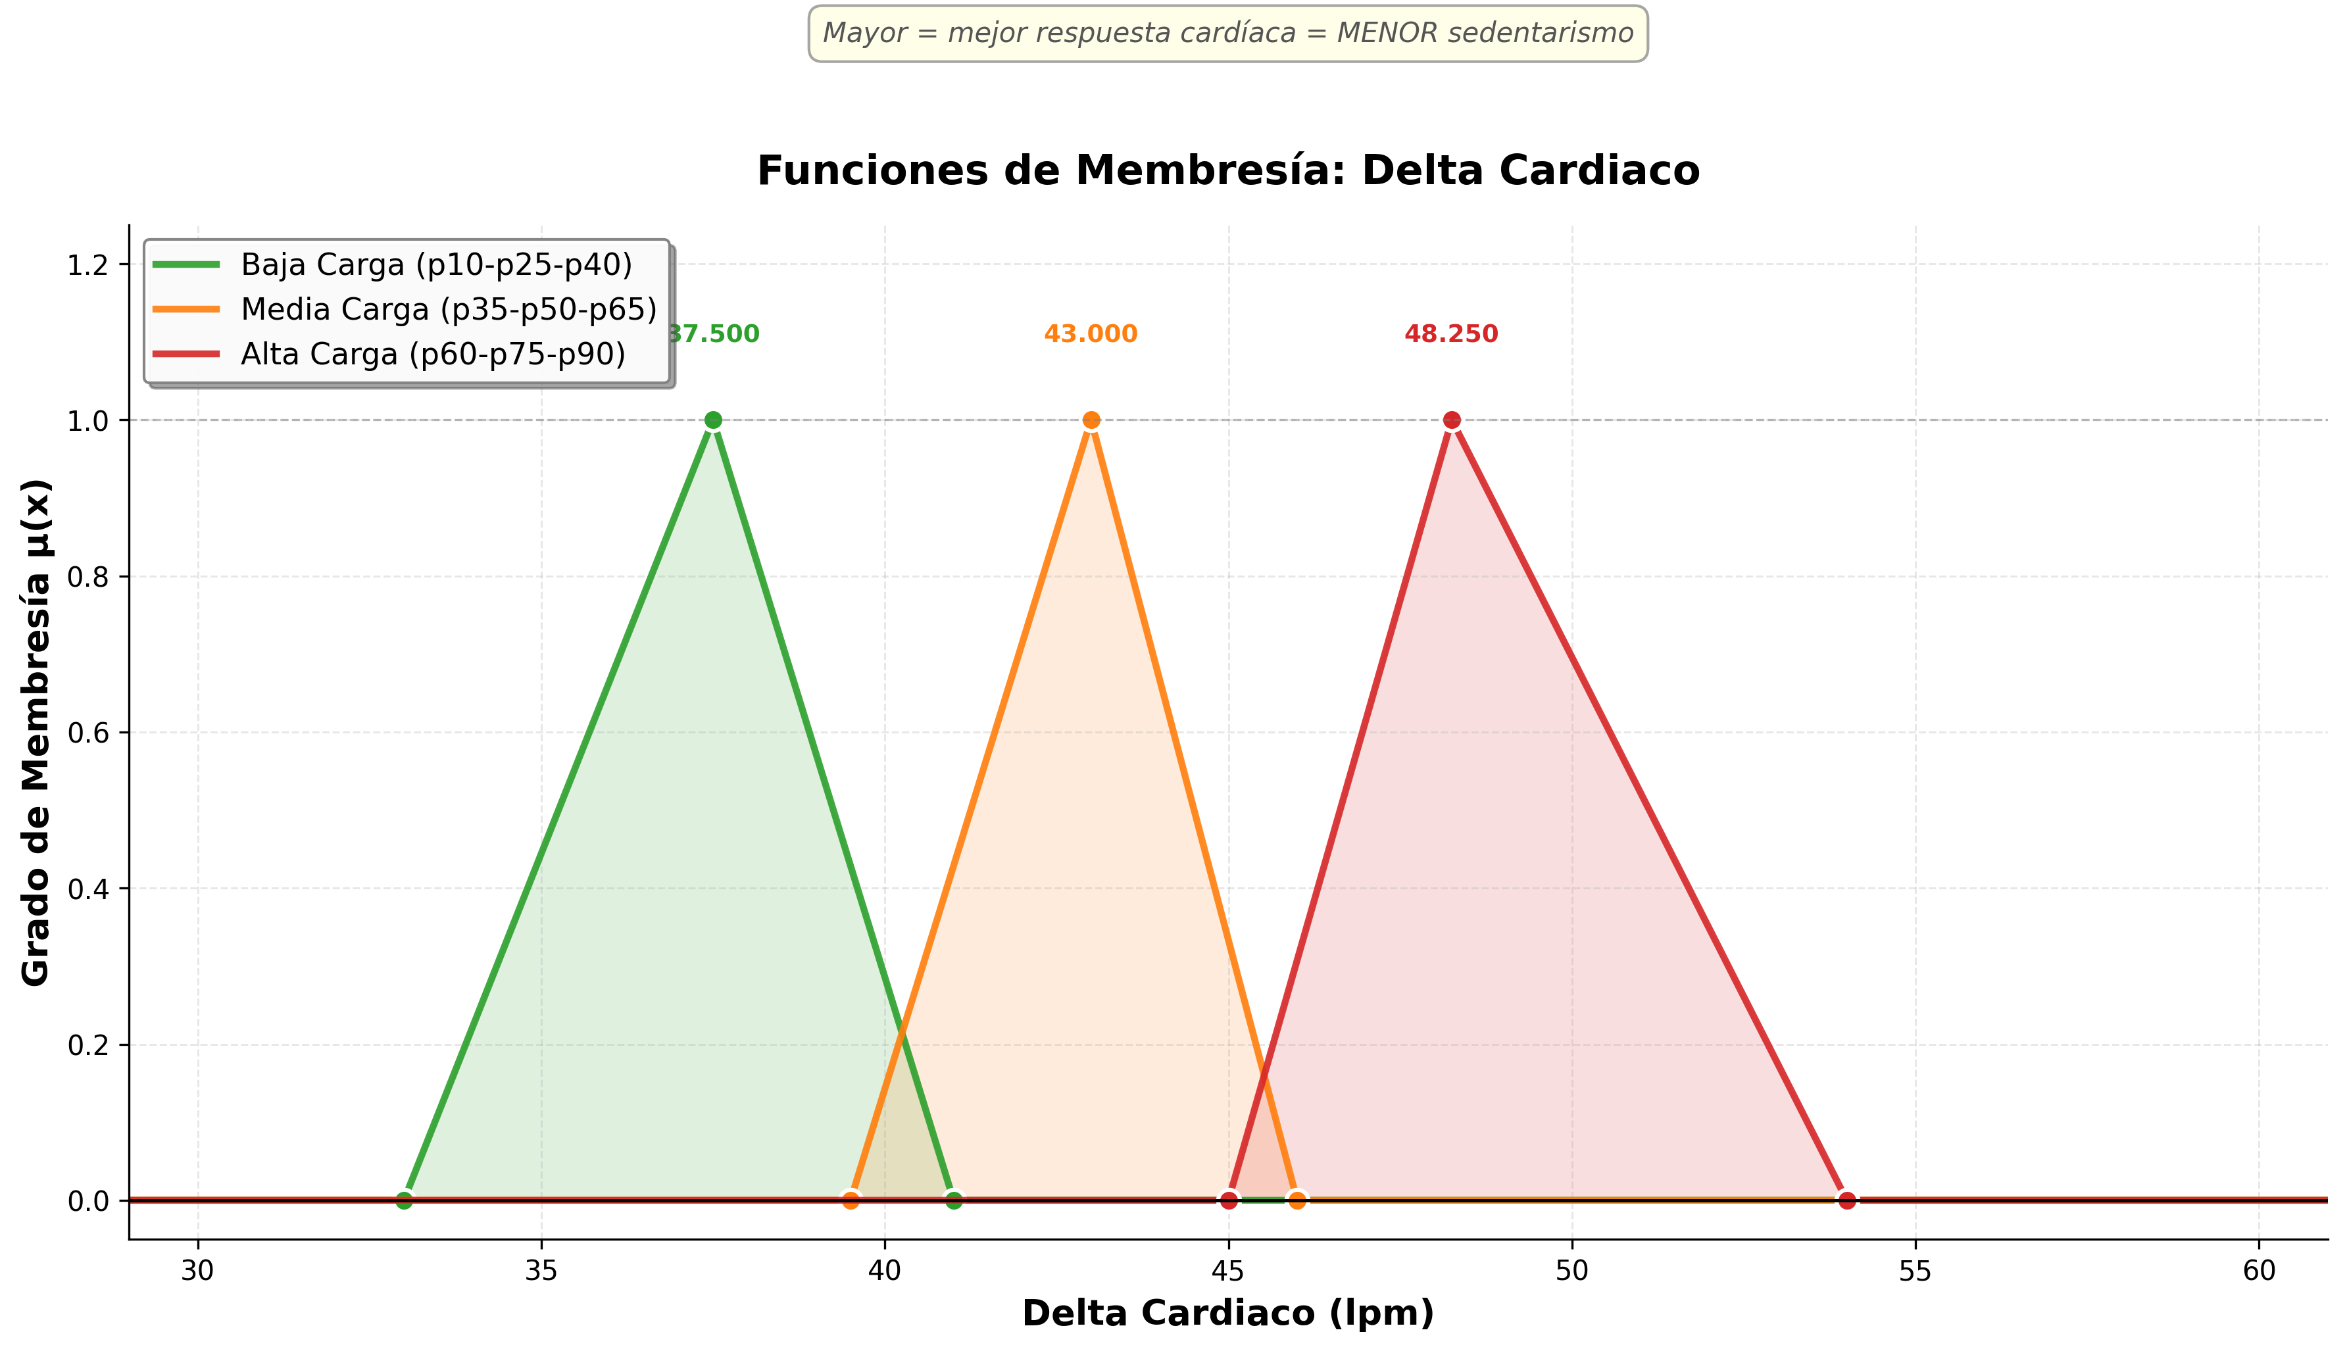
Funciones de Membresía: Delta Cardiaco (FC_caminata - FC_reposo)

Slide 11
Sistema de Inferencia Difusa (5 Reglas)
ENTRADAS (4): Actividad_relativa, Superávit_calórico, HRV_SDNN, Delta_cardiaco
FUNCIONES DE MEMBRESÍA: Triangulares por percentiles (p10-p25-p40, p35-p50-p65, p60-p75-p90)
REGLAS MAMDANI (5 ejemplos):
R1: SI Actividad es Baja Y Superávit es Bajo → Sedentarismo Alto
R2: SI Actividad es Alta Y Superávit es Alto → Sedentarismo Bajo
R3: SI HRV es Baja Y Delta es Alta → Sedentarismo Alto (desacondicionamiento)
R4: SI Actividad es Media Y HRV es Media → Sedentarismo Medio
R5: SI Actividad es Baja Y Superávit es Medio → Sedentarismo Medio-Alto
DEFUZZIFICACIÓN: Centroide → Score ∈ [0, 1]
BINARIZACIÓN: τ = 0.30 (maximiza F1-score vs. clusters)

Slide 12
Resultados: Métricas de Validación
F1-Score: 0.840 | Recall: 97.6% | Accuracy: 74.0%
Precision: 73.7% | MCC: 0.294 | τ = 0.30
MATRIZ DE CONFUSIÓN:
• TN = 77 (Bajo correcto)
• FP = 325 (Sobreclas. conservador)
• FN = 22 (Subclasificación baja)
• TP = 913 (Alto correcto)
INTERPRETACIÓN:
✓ Alta Sensibilidad (97.6%):
Solo 22/935 semanas de Alto Sed.
pasan desapercibidas
✓ Trade-off FP (26%):
Política conservadora para
screening poblacional

Slide 13
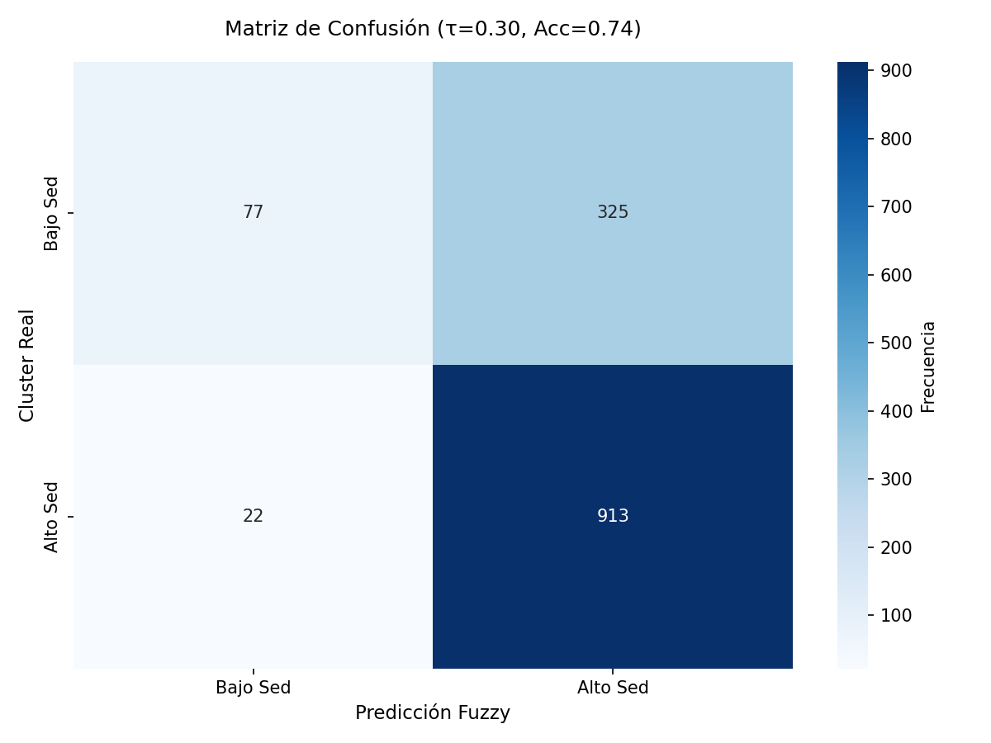
Matriz de Confusión (Visual)

Slide 14
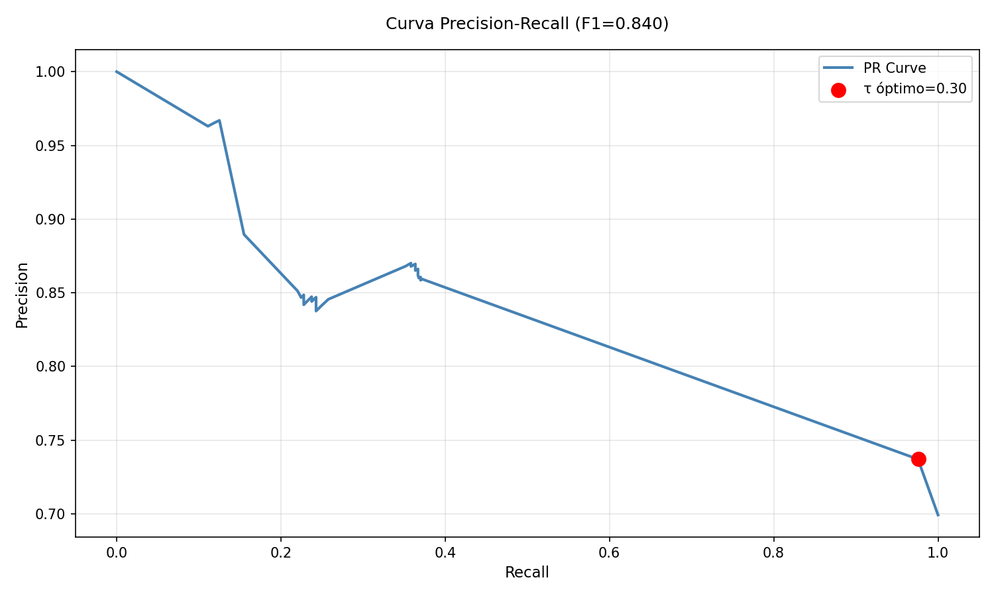
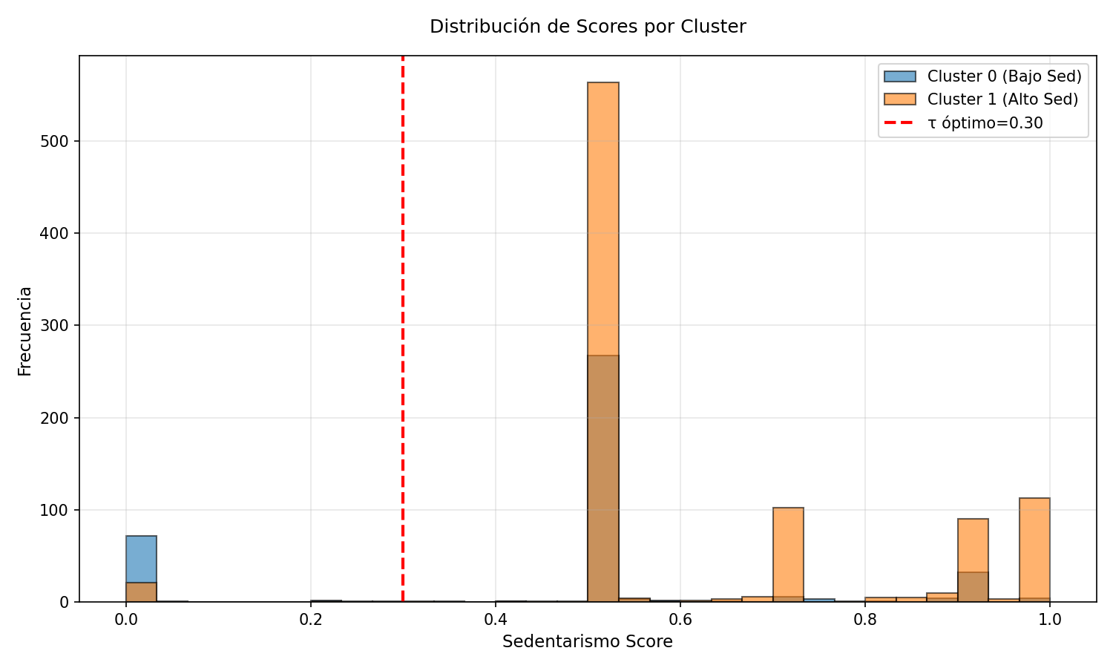
Curva Precision-Recall y Distribución de Scores

Slide 15
Concordancia por Usuario
HETEROGENEIDAD INTER-SUJETO:
Concordancia media: 70.0%
Rango: 27.7% - 99.3%
ALTA CONCORDANCIA (>90%):
• u1 (ale): 99.3%
• u7 (kevin): 94.7%
→ Patrones estables
BAJA CONCORDANCIA (<50%):
• u3 (christina): 27.7%
• u8 (legarda): 44.0%
→ Alta variabilidad intra-semanal
Usuario | Concordancia | F1 | Recall
u1 (ale) | 99.3% | 0.997 | 1.000
u7 (kevin) | 94.7% | 0.973 | 1.000
u6 (fidel) | 81.7% | 0.898 | 0.982
u10 (vane) | 80.9% | 0.895 | 1.000
u3 (christina) | 27.7% | 0.215 | 0.875
u8 (legarda) | 44.0% | 0.462 | 0.868

Slide 16
Conclusiones Principales
1. SISTEMA FUZZY VALIDADO:
Convergencia robusta con clustering K=2 (F1=0.84, Recall=97.6%)
Reglas interpretables capturan estructura real del sedentarismo
2. POLÍTICA CONSERVADORA EFECTIVA:
Alta sensibilidad minimiza falsos negativos → Screening poblacional
Trade-off FP aceptado (26%) con confirmación clínica posterior
3. VARIABLES FISIOLÓGICAMENTE RELEVANTES:
Actividad_relativa y Superávit_calórico_basal (principales discriminadores)
HRV_SDNN y Delta_cardiaco (complementarios) → Integración multivariada
4. HETEROGENEIDAD MANEJABLE:
Concordancia usuario-específica 27.7%-99.3%
→ Personalización futura necesaria (τ ajustable, reglas por IQR)
5. TRAZABILIDAD Y REPRODUCIBILIDAD:
Pipeline documentado, auditorías de imputación, recalibración fácil

Slide 17
Próximos Pasos
CORTO PLAZO:
• Personalización de τ por usuario o subpoblaciones (sexo, rango de TMB)
• Reglas moduladas por IQR para capturar intermitencia conductual
• Análisis de sensibilidad de MF (variar percentiles ±5%, medir impacto en F1)
MEDIANO PLAZO:
• Validación externa en nueva cohorte (≥20 usuarios, ≥1,000 semanas)
• Integración de nuevas variables: Sueño (duración, eficiencia), estrés percibido
• Zona gris (scores 0.40-0.60) → Etiqueta 'Indeterminado' + evaluación adicional
LARGO PLAZO:
• Modelado temporal avanzado: ARIMA/LSTM para predicción de tendencias
• Implementación de dashboard clínico interactivo (FastAPI + React + Plotly)
• Publicación científica en revista de salud digital (JMIR mHealth, Digital Health)
• Despliegue clínico en programa de salud ocupacional o comunitaria

Slide 18
¡Gracias por su atención!
Preguntas y Discusión
Luis Ángel Martínez
Maestría en Ciencias, Semestre 3
luis.martinez@institution.edu
Sistema de Inferencia Difusa para Evaluación de Sedentarismo
Validado con F1=0.84, Recall=97.6%

